Slide 1
Selkokielen peruskoulutus 26.4.2023
Pertti Arola
Kehitysvammaistyön pappi

Slide 2
Selkokielen tarve
Suomessa noin 650 000 – 750 000 ihmistä tarvitsee selkokieltä. Huomattavasti useampi hyötyy selkokielestä.
Muistisairaat, maahanmuuttajat, henkilöt, joilla on pysyvä kielellisen tuen tarve (esim. kehitysvamma, kehityksellinen kielihäiriö, lukivaikeus, ADHD)

Slide 3
Kenen on syytä osata selkokieltä?
Selkokieltä tarvitset, jos toteutat selkomessua tai hartautta erityisryhmälle
Selkokieltä tarvitset, jos kirjoitat tiedotteita tai mainoksia
Selkokieltä tarvitset, jos neuvot huonosti suomea puhuvalle ihmiselle, missä on vessa
Selkokieltä tarvitset, jos kohtaat työssäsi tai elämässäsi muita ihmisiä

Slide 4
Pohjimmiltaan kysymys on kohtaamisesta
Selkokieli, tukiviittomat, kuvat ja monenlaiset kommunikaatiokeinot auttavat – mutta tärkeintä on kohdata ihminen!
Kohtaamisen tavoitteena on ymmärtää toinen toistaan
Viesti mukautetaan niin, että sitä on helppo ymmärtää
Kohtaaminen – ollaan siis seurakunnan työn ytimessä!

Slide 5
Toteutuuko kohtaaminen?
Testaa ja seuraa: ymmärsikö toinen? Tapahtuiko kohtaaminen?
Ymmärtääkö keskustelukumppanisi?
Pitääkö toistaa? Pitääkö karsia sanoja? Pitääkö vaikeita sanoja jättää pois? Pitääkö puhua hitaammin?
Entä kirjoitettu teksti? Onko teksti johdonmukaista? Ovatko sanat selkeitä? Ovatko lauseet lyhyitä?
Onnistuuko kohtaaminen lukijan kanssa?

Slide 6
Mitä pysäyttävämpi tilanne, sitä vähemmän sanoja
”Taivaan Isä,
annoit meille pienen lapsen.
Saimme katsella ihmettä.
Vain hetken hän oli luonamme
ja nyt meillä on niin ikävä.
Pidä hänestä hyvää huolta.
Anna meille toivo,
että kerran kohtaamme sinun luonasi.
Suojele meitä nyt ja aina.”

Slide 7
Kriisitilanteessa tarvitaan selkokieltä
Kriisitilanteessa selkeän viestinnän ja selkokielen tarve korostuu
Monimutkainen viesti ja paljot sanat jäävät kuulematta ja ymmärtämättä – myös häneltä, joka ei normaalisti tarvitse selkokieltä
Toisaalta yksittäinen sana voi jäädä pyörimään mieleen → selkeän viestin merkitys korostuu
Kriisitilanteessa tarvitaan erityisesti kirkkoa ja seurakunnan työntekijää

Slide 8
www.selko.evl.fi

Slide 9
Elämän käännekohdat | Papunet

Slide 10
Selkokielinen sielunhoivakassi – Saavutettavuus (sakasti.fi)

Slide 11
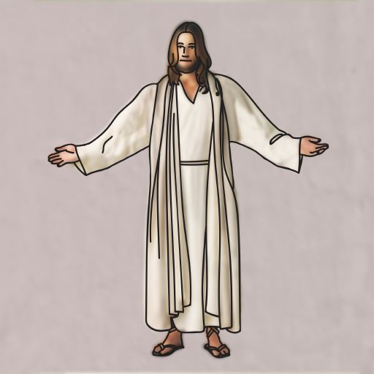
Selkokielen tukena selkokuvat
www.kuvapankki.evl.fi
→ ”Hyväksyn käyttöehdot” ja ”Sisään”
→ hakusanaksi ”selko”
Tai www.papunet.net → ”Kuvatyökalu”

Slide 12
www.paimionseurakunta.fi/tule-mukaan/kehitysvammaistyo

